Slide 1
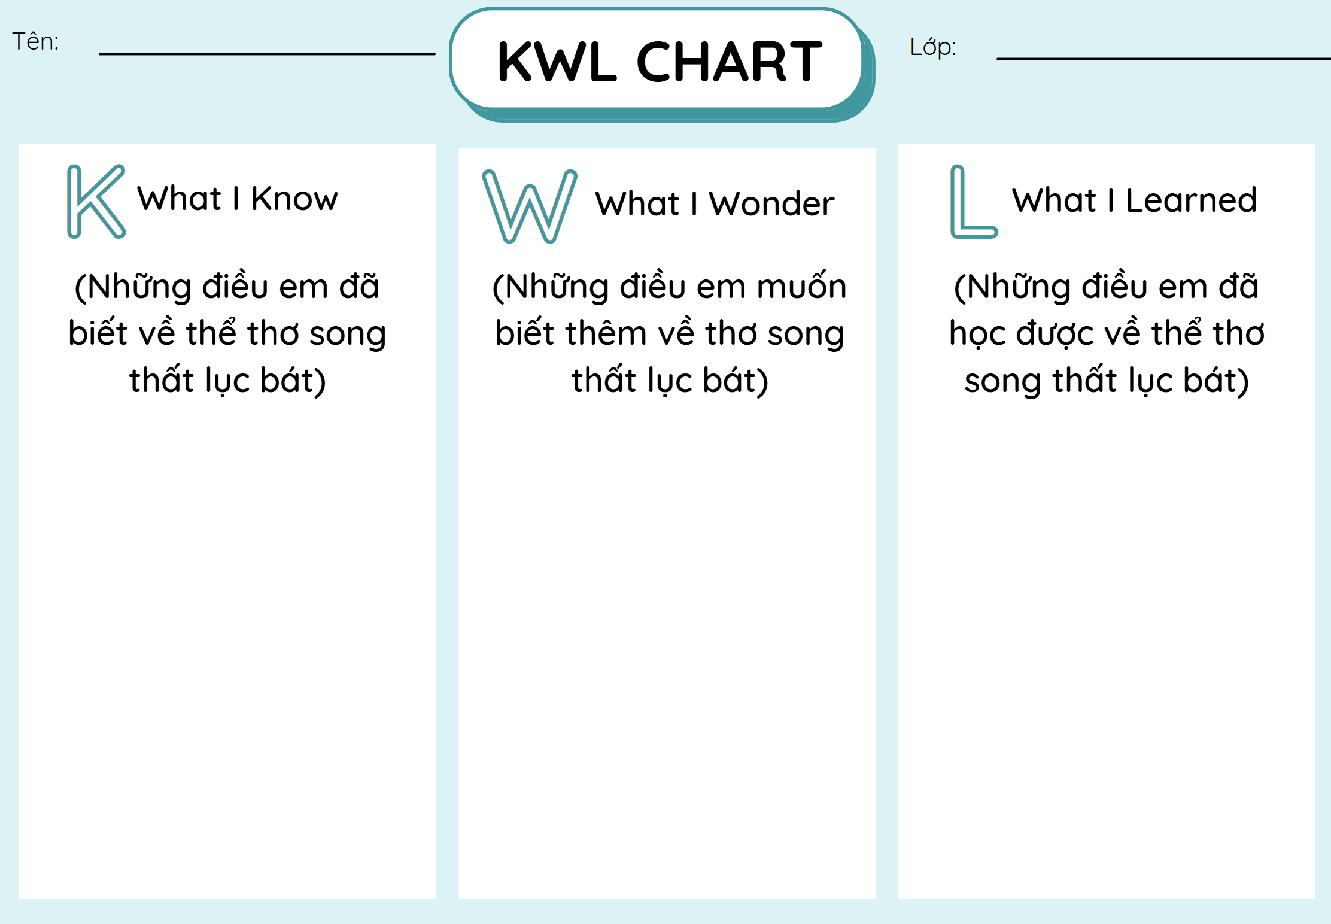

Notes:
Cách 1

Slide 2
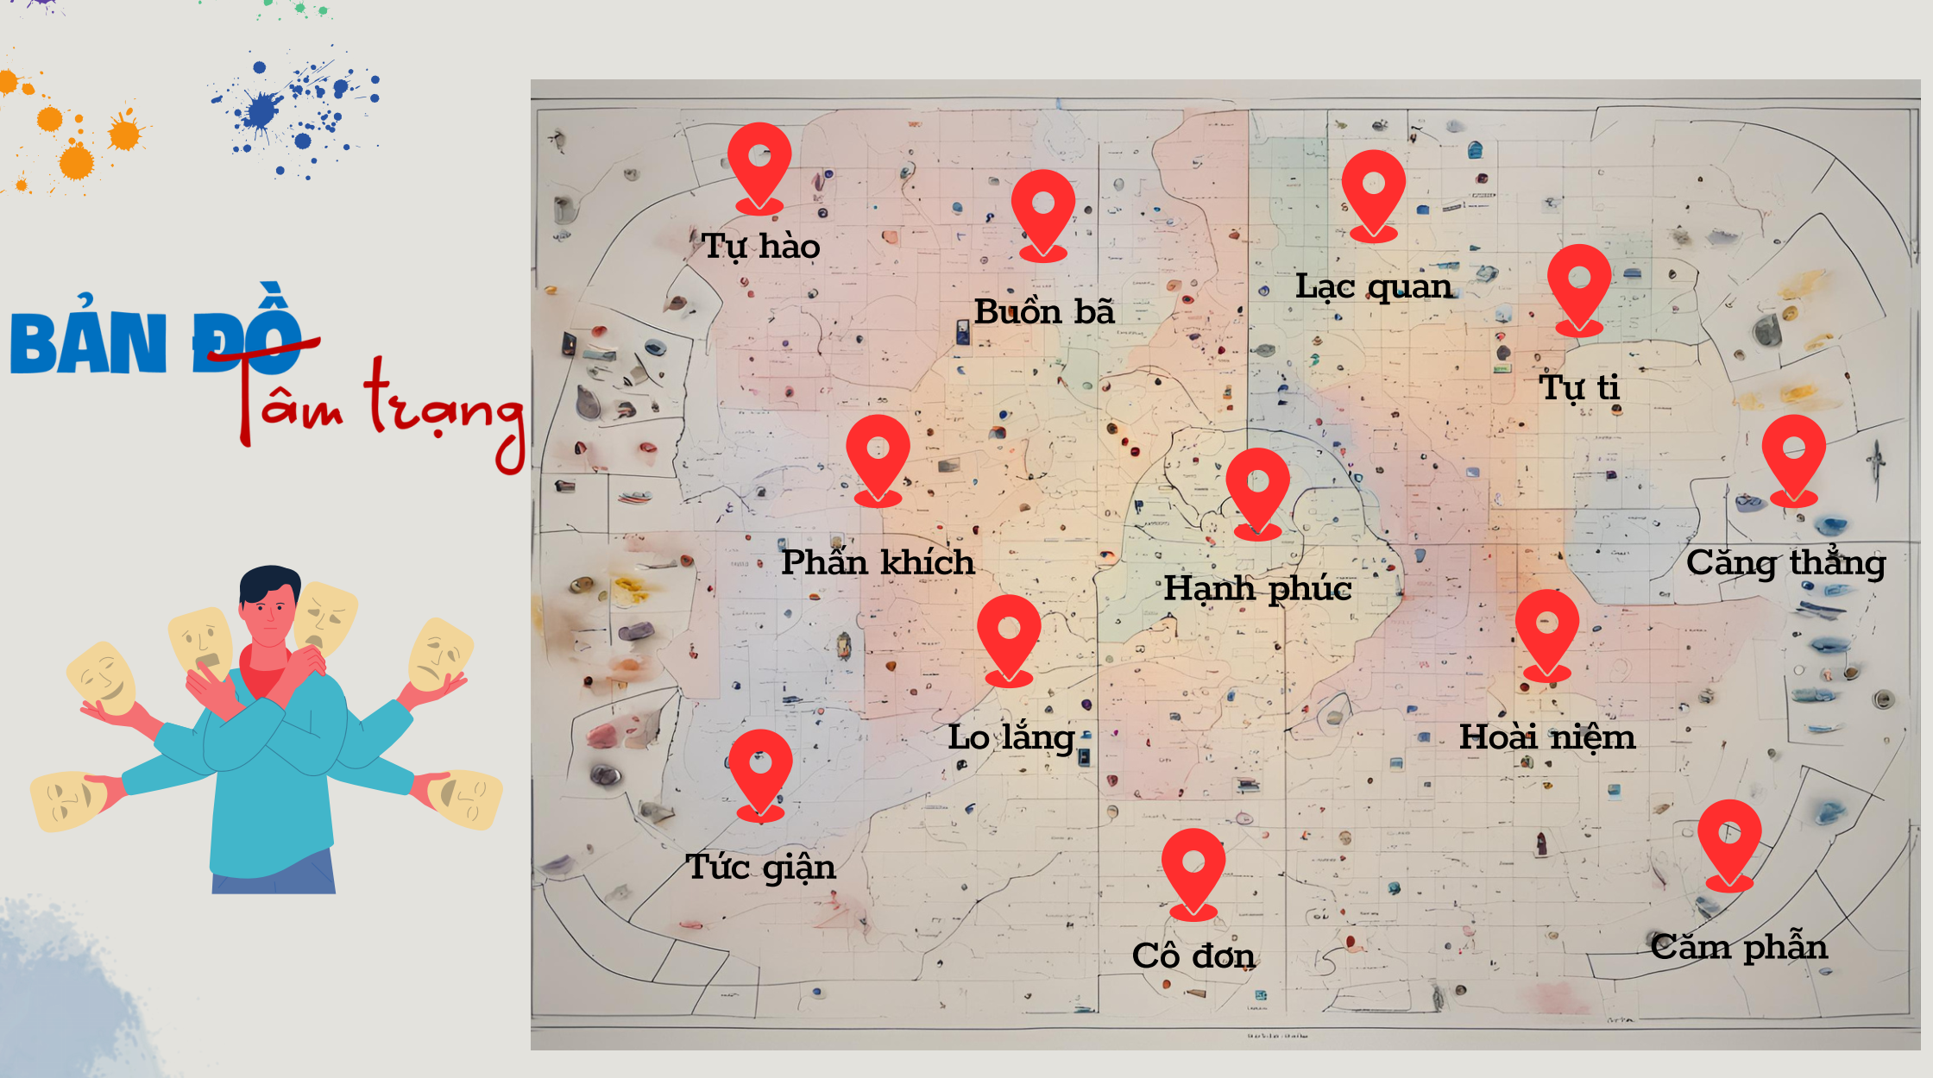
Notes:
Cách 2: Tổ chức cho HS tham gia hoạt động: Bản đồ Tâm trạng. Trên bản đồ, có nhiều địa điểm đã ghi tên những loại cảm xúc khác nhau, yêu cầu HS viết/dán tên của mình vào vùng cảm xúc tương ứng (nếu đang cảm thấy hạnh phúc, HS sẽ dán/viết tên của mình vào vùng “Hạnh phúc“). Sau đó, GV lựa chọn 1 vài HS yêu cầu HS nêu lý do tại sao lại lại có cảm xúc, tâm trạng như vậy và làm thế nào để HS có thể đối phó với cảm xúc, tâm trạng ấy của mình.

Slide 3
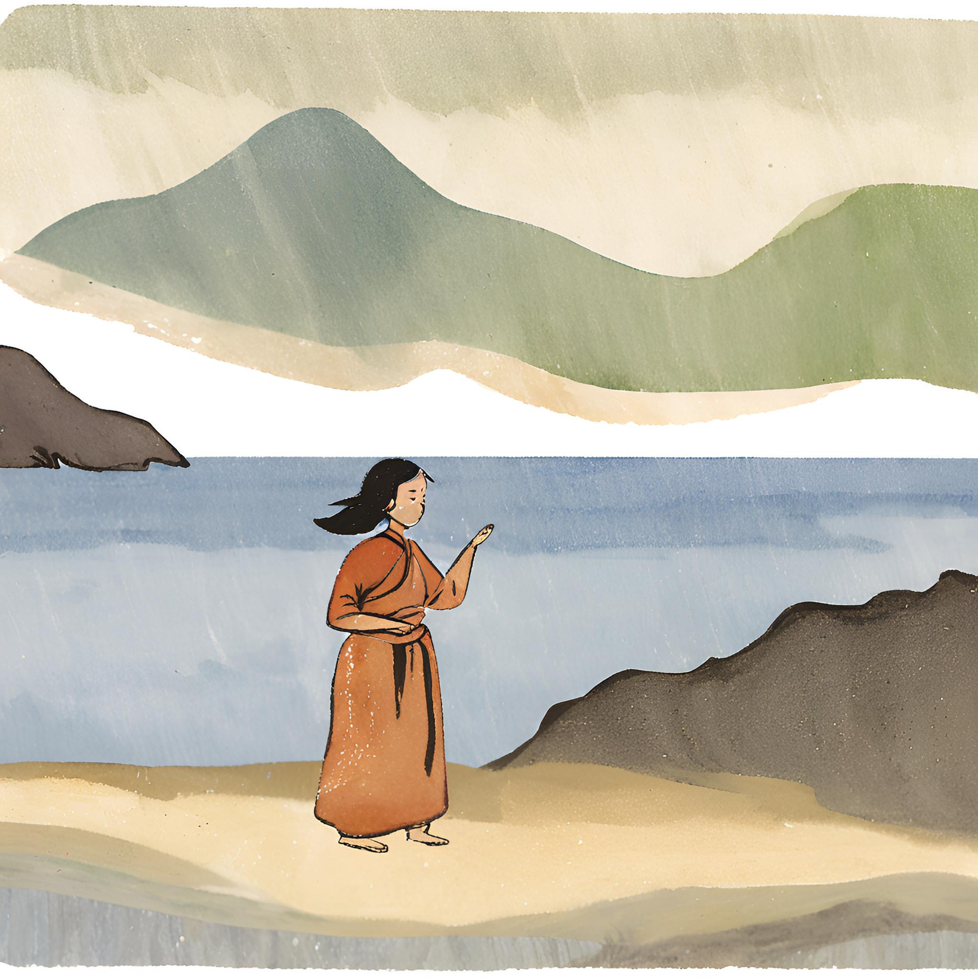
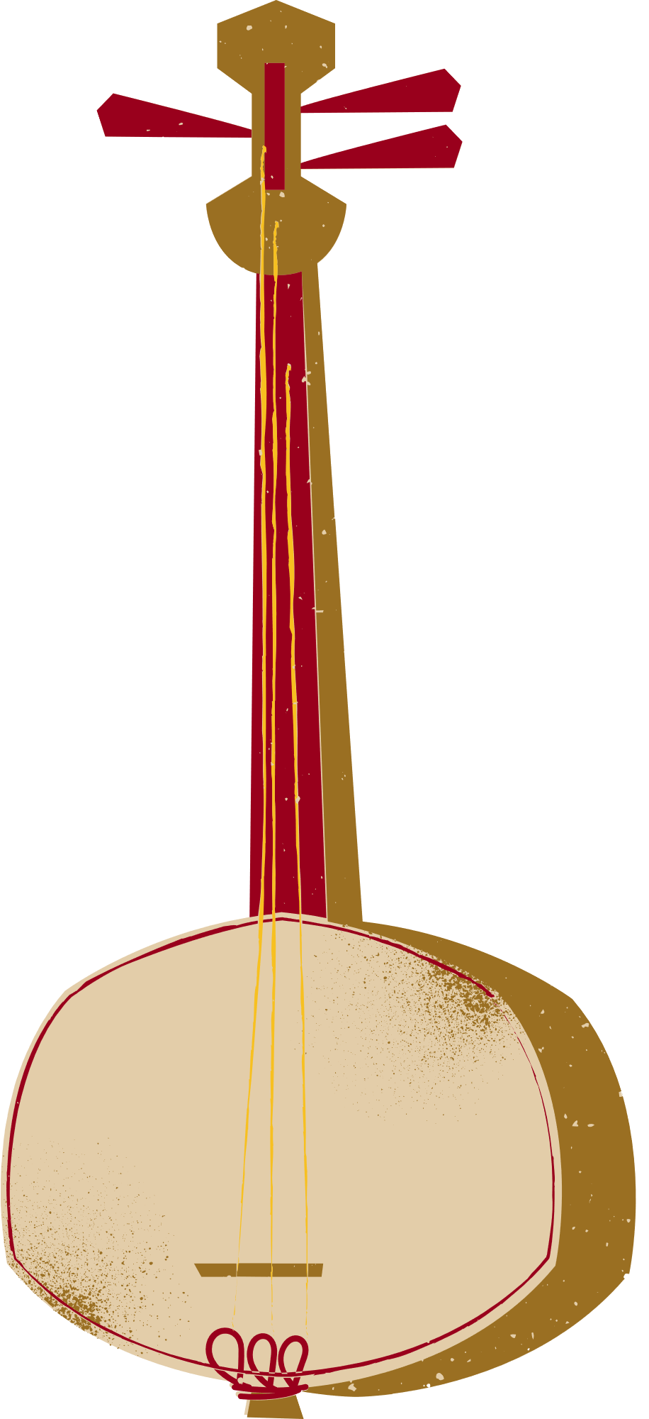
Bài 8:
Những cung bậc tình cảm
(thơ song thất lục bát)
Notes:
Từ “Bản đồ tâm trạng”, chúng ta thấy rõ rằng cuộc sống là sự đan xen của muôn vàn cung bậc cảm xúc. Chính sự đa dạng ấy đã làm cho cuộc sống trở nên phong phú và đáng sống hơn. Mỗi cảm xúc mà chúng ta trải qua, dù là hạnh phúc hay khó khăn, đều là những trải nghiệm quý báu, giúp chúng ta hiểu hơn về bản thân và thế giới xung quanh. Những cung bậc tâm trạng ấy có thể được gửi gắm vào thơ, để lại cho người đọc nhiều xúc cảm và suy ngẫm về ý nghĩa của cuộc sống. Để khám phá về những cảm xúc này, chúng ta sẽ bước vào một hành trình mới qua những tác phẩm văn học độc đáo – những bài thơ thuộc thể thơ song thất lục bát. Với sự kết hợp nhịp nhàng giữa câu song thất và lục bát, thể thơ này không chỉ mang đến âm điệu du dương, mà còn là công cụ tuyệt vời để biểu đạt những cung bậc tâm trạng sâu lắng.

Slide 4

Tri thức ngữ văn
(thơ song thất lục bát)
Notes:
Giáo án của Thảo Nguyên 0979818956

Slide 5
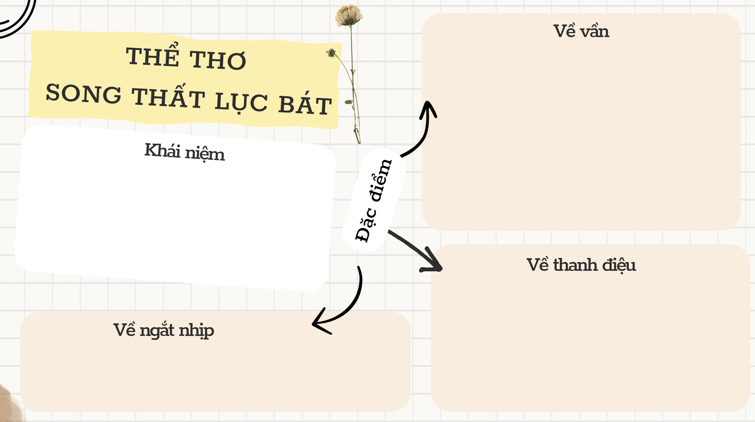
Notes:
Yêu cầu HS báo cáo sản phẩm đã cbi từ nhà

Slide 6


1. Khái niệm
- Thơ song thất lục bát là thể thơ gồm cặp song thất (bảy tiếng) và cặp lục bát (sáu - tám tiếng) luân phiên kế tiếp nhau trong toàn bài.
- Có thể được chia khổ hoặc không, số câu thơ trong mỗi khổ cũng không cố định.
Notes:
- Thành tựu của thể thơ song thất lục bát gắn liền với thể ngâm khúc, tiêu biểu như: Chinh phụ ngâm (nguyên tác chữ Hán của Đặng Trần Côn, bản diễn Nôm của Phan Huy Ích), Cung oán ngâm (Nguyễn Gia Thiều), Tự tình khúc (Cao Bá Nhạ),...

Slide 7


…Ăn gan ấy mới hầu thỏa dạ,
Uống huyết kia mới hả giận này.
Ví dù gan nát, óc lầy,
Cho rằng da ngựa bọc thây cũng đành…
(Phan Kế Bính, bản dịch Dụ chư tì tướng hịch văn)
Song thất
Lục bát
Notes:
Yêu cầu HS xác định số câu, số chữ trong từng câu, so sánh với thể thơ lục bát.

Slide 8
Biến thể
Trời Hậu Giang, tù và dậy rúc
Phèng la kêu, trống giục vang đồng
Đường quê đỏ rực cờ hồng
Giáo gươm sáng đất, tầm vông nhọn trời
Quyết một trận, quét đời nô lệ
Quăng máu xương, phá bẻ xiềng gông!
Hỡi ôi! Việc chửa thành công
Hôm nay máu chảy đỏ đồng Hậu Giang
Giặc lùng, giặc đốt xóm làng
Xác xơ cây cr, tan hoang cửa nhà
Một vùng trắng bãi tha ma
Lặng im không một tiếng gà gáy trưa.
(Tố Hữu, Bà má Hậu Giang)
Song thất
Lục bát
Song thất
Lục bát
Lục bát
Lục bát
Notes:
Tương tự thể lục bát, song thất lục bát cũng có hiện tượng biến thể; có khi bài thơ mở đầu bằng cặp lục bát chứ không phải cặp song thất; có khi một số cặp lục bát liền nhau sau đó mới có cặp song thất; có khi số chữ của các câu thơ không theo quy định.
Ví dụ bài thơ “Bà má Hậu Giang” của Tố Hữu
Thể thơ song thất lục bát có hiện tượng biến thể. Có những đoạn các cặp lục bát liền nhau mà không đan xen từng cặp câu song thất với từng cặp câu lục bát

Slide 9


2. Đặc điểm thi luật
- Tiếng cuối của dòng thất đầu tiên hiệp vần với tiếng thứ 5 của dòng thất tiếp theo (vần trắc).
- Tiếng cuối của dòng thất tiếp theo hiệp vần với tiếng cuối của dòng lục (vần bằng).
- Tiếng cuối của dòng lục hiệp vần với tiếng thứ 6 của dòng bát (vần bằng).
- Tiếng cuối của dòng bát hiệp vần với tiếng thứ 5 của dòng thất kế đó (vần bằng).
Về vần
Notes:
Giáo án của Thảo Nguyên 0979818956

Slide 10
Vị trí tiếng | 1 | 2 | 3 | 4 | 5 | 6 | 7 | 8
Câu thất 1
Câu thất 2
Câu lục
Câu bát
Câu thất
T
T
B
B
B
B
B
T
Vần trắc
B
Vần bằng

Slide 11
1 | 2 | 3 | 4 | 5 | 6 | 7 | 8
Thửa | trời | đất | nổi | cơn | gió | bụi
Khách | má | hồng | nhiều | nỗi | truân | chuyên
Xanh | kia | thăm | thẳm | tầng | trên
Vì | ai | gây | dựng | cho | nên | nỗi | này
Trống | Trường | Thành | lung | lay | bóng | nguyệt
Khói | Cam | Tuyền | mờ | mịt | thức | mây
Chín | tầng | gươm | báu | trao | tay
Nửa | đêm | truyền | hịch | chờ | ngày | xuất | chinh
Notes:
Ví dụ phân tích gieo vần trong bài thơ “Chinh phụ ngâm” (Đặng Trần Côn)

Slide 12
Vị trí tiếng | 1 | 2 | 3 | 4 | 5 | 6 | 7 | 8
Câu thất 1 | Đầm | mưa | xuống, | nẻo | đồi | mưa | xuống
Câu thất 2 | Bóng | dương | tà… | rụng | bóng | tà | dương
Câu lục | Hoa | xuân | rơi | với | bóng | dương
Câu bát | Mưa | trong | ý | khách | mưa | cùng | nước | non
Câu thất | Rơi | hoa | hết | mưa | còn | rả | rích
Notes:
Ví dụ phân tích gieo vần trong bài thơ “Tiếng đàn mưa” (Bích Khê)

Slide 13

2. Đặc điểm
- Cặp song thất lấy tiếng thứ ở vị trí thức 3 làm chuẩn, có thể là thanh B hoặc thanh T không bắt buộc.
- Cặp lục bát, tuân thủ theo sự đối xứng B-T theo quy định
Về thanh điệu
Vị trí tiếng | 1 | 2 | 3 | 4 | 5 | 6 | 7 | 8
Câu thất 1 | - | - | B(T) | - | - | - | -
Câu thất 2 | - | - | B(T) | - | - | - | -
Câu lục | - | B | - | T | - | B
Câu bát | - | B | - | T | - | B | - | B
Notes:
Cặp lục bát: Các tiếng ở vị trí 1,3,5,7 có thể phối thanh tự do. Riêng tiếng ở vị trí 2,4,6,8 phải tuân thủ chặt chẽ theo quy định: Tiếng thứ hai là thanh bằng; tiếng thứ tư là thanh trắc; riêng trong dòng bát, nếu tiếng thứ sáu là thanh bằng (ngang) thì tiếng thứ tám phải là thanh bằng (huyền) và ngược lại.

Slide 14


2. Đặc điểm
Về ngắt nhịp
- Hai dòng thất được ngắt nhịp lẻ, thường là 3/4
- Dòng lục và dòng bát ngắt nhịp linh hoạt hơn
+ dòng lục thường ngắt nhịp 2/2/2
+ dòng bát thường ngắt nhịp 2/2/2/2
- Một số câu thơ có thể đọc theo những cách ngắt nhịp khác nhau, mỗi cách ngắt nhịp tạo ra một nghĩa, giúp người đọc có được sự đa dạng trong cảm thụ.
Notes:
Giáo án của Thảo Nguyên 0979818956

Slide 15
Thuở trời đất / nổi cơn gió bụi
Khách má hồng / nhiều nỗi truân chuyên
Xanh kia / thăm thẳm / tầng trên
Vì ai / gây dựng / cho nên / nỗi này
Trống Trường Thành / lung lay bóng nguyệt
Khói Cam Tuyền / mờ mịt thức mây
Chín tầng / gươm báu / trao tay
Nửa đêm / truyền hịch / định ngày / xuất chinh
(Chinh phụ ngâm, nguyên tác chữ Hán: Đặng Trần Côn, bản dịch Nôm: Phan Huy Ích)

Slide 16
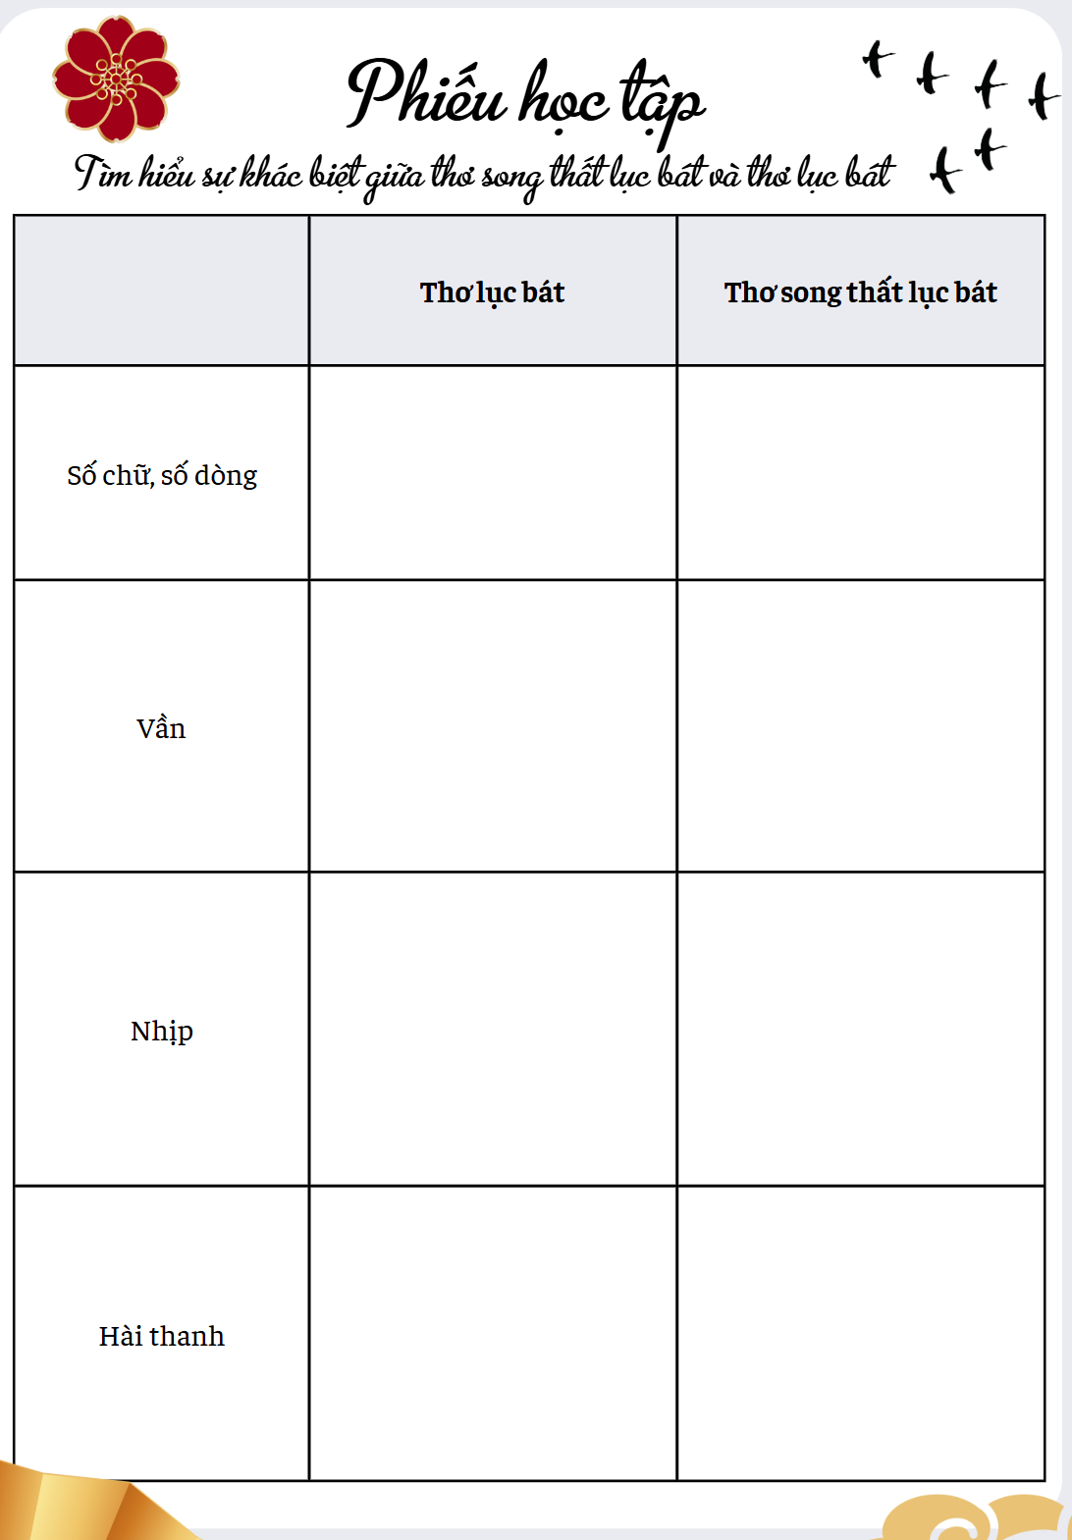
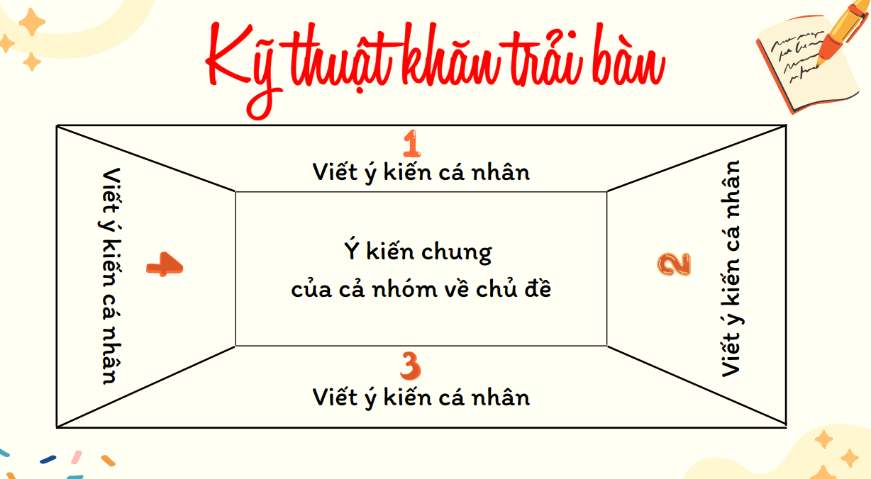
3. Sự khác biệt giữa thơ song thất lục bát và thơ lục bát
Hoạt động nhóm
 | Thơ lục bát | Thơ song thất lục bát
Số chữ, số dòng
Vần
Nhịp
Hài thanh
Notes:
Giáo án của Thảo Nguyên 0979818956

Slide 17
 | Thơ lục bát | Thơ song thất lục bát
Số chữ, số dòng | Một cặp lục bát gồm một dòng lục và một dòng bát. | Mỗi khổ thơ bốn dòng được cấu trúc bằng hai dòng thất kết nối với hai dòng lục bát.
Vần | Tiếng thứ sáu của dòng lục vần với tiếng thứ sáu của dòng bát kế nó, tiếng thứ tám của dòng bát vần với tiếng thứ sáu của dòng lục tiếp theo. | Hiệp vần ở mỗi cặp, cặp song thất có vần trắc, cặp lục bát có vần bằng; giữa cặp song thất và cặp lục bát có vần liền.
Nhịp | Thường ngắt nhịp chẵn, ví dụ: 2/2/2, 2/4/2,… | Thường ngắt nhịp 3/4 ở hai dòng thất, 2/2/2 và 2/2/2/2 ở cặp lục bát.
Hài thanh | Các tiếng ở vị trí 1,3,5,7 có thể phối thanh tự do. Riêng tiếng ở vị trí 2,4,6,8 phải tuân thủ chặt chẽ theo quy định: Tiếng thứ hai là thanh bằng; tiếng thứ tư là thanh trắc; riêng trong dòng bát, nếu tiếng thứ sáu là thanh bằng (ngang) thì tiếng thứ tám phải là thanh bằng (huyền) và ngược lại. | Cặp song thất lấy tiếng ở vị trí thứ ba làm chuẩn, có thể có thanh bằng hoặc thanh trắc nhưng không bắt buộc. Cặp lục bát thì sự đối xứng bằng - trắc chặt chẽ hơn (giống như thơ lục bát).

Slide 18
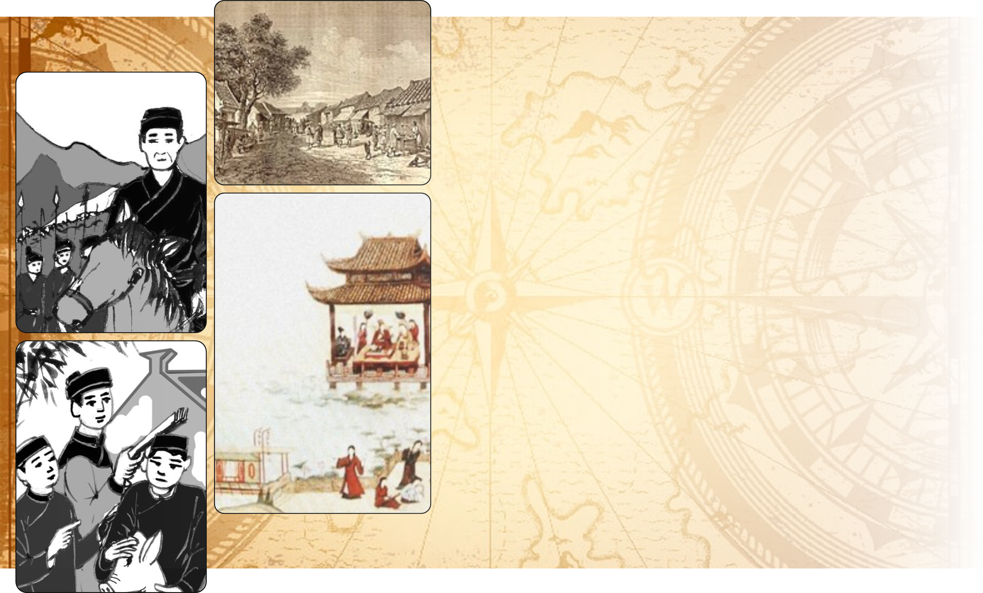
Hào khí
thế kỉ XVIII
Những cuộc chiến lịch sử
Notes:
NV1: GV chuẩn bị một bộ thẻ ghi tên các cuộc chiến đã diễn ra trong thế kỷ XVII - Một thời kì tao loạn của lịch sử - yếu tố quan trọng quyết định sự ra đời của các tác phẩm viết về đề tài chiến tranh, trong đó có miêu tả các nạn nhân của chiến tranh.
(Trịnh – Nguyễn phân tranh, khởi nghĩa Nguyễn Dương Hưng, khởi nghĩa Nguyễn Danh Phương, khởi nghĩa Nguyễn Hữu Cầu, khởi nghĩa Hoàng Công Chất). Yêu cầu mỗi nhóm chọn một cuộc chiến và trình bày những thông tin và ý nghĩa của cuộc chiến đó.
+ Trịnh – Nguyễn phân tranh: phân chia lãnh thổ giữa chế độ “vua Lê chúa Trịnh” ở phía bắc sông Giang (Đàng Ngoài) và chúa Nguyễn cai trị ở phía nam (Đàng Trong), mở đầu khi Trịnh Tráng đem quân đánh Nguyễn Phúc Nguyên năm 1627 và kết thúc vào năm 1777 khi chúa Nguyễn sụp đổ.
+ Khởi nghĩa Nguyễn Dương Hưng (1737) ở Sơn Tây.
+ Khởi nghĩa Nguyễn Danh Phương (1740 – 1751) ở khu vực nay thuộc các tỉnh Vĩnh Phúc, Phú Thọ.
+ Khởi nghĩa Nguyễn Hữu Cầu (1741 – 1751) xuất phát từ Đồ Sơn (Hải Phòng), di chuyển lên Kinh Bắc (Bắc Giang, Bắc Ninh), uy hiếp kinh thành Thăng Long rồi xuống Sơn Nam, vào Thanh Hóa, Nghệ An.
+ Khởi nghĩa Hoàng Công Chất (1739 – 1769) trên địa bàn trấn Sơn Nam.

Slide 19
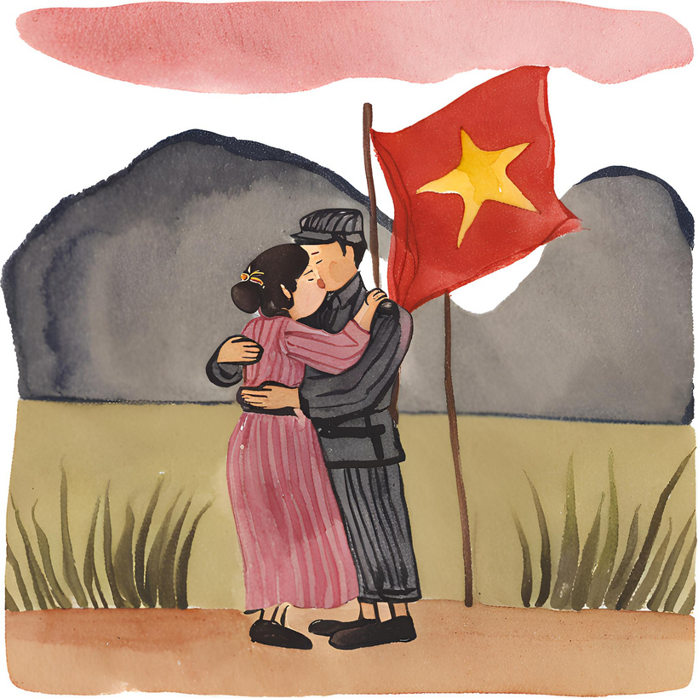
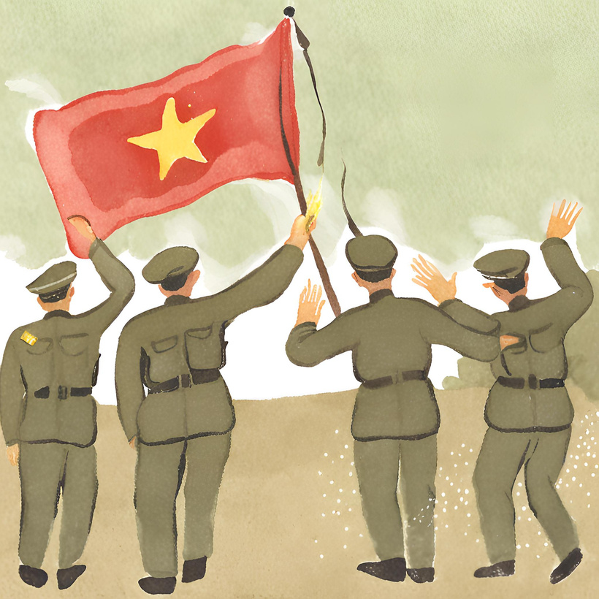
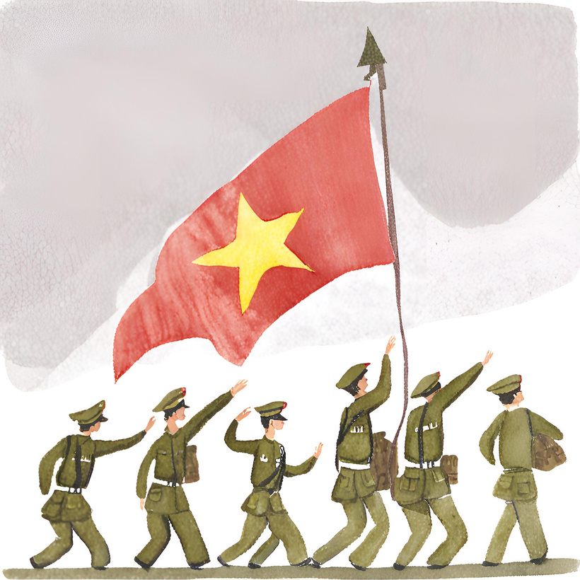
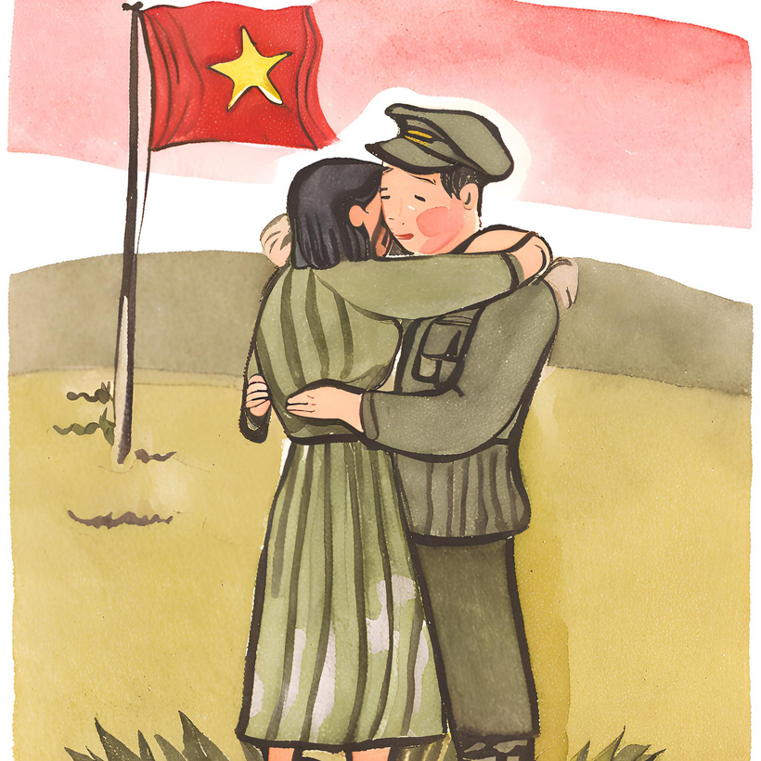
x
Theo em, những cuộc tiễn đưa trong chiến tranh có gì khác biệt so với tiễn đưa trong hoàn cảnh bình thường của cuộc sống?
Notes:
NV2: Theo em, những cuộc tiễn đưa trong chiến tranh có gì khác biệt so với tiễn đưa trong hoàn cảnh bình thường của cuộc sống?

Slide 20
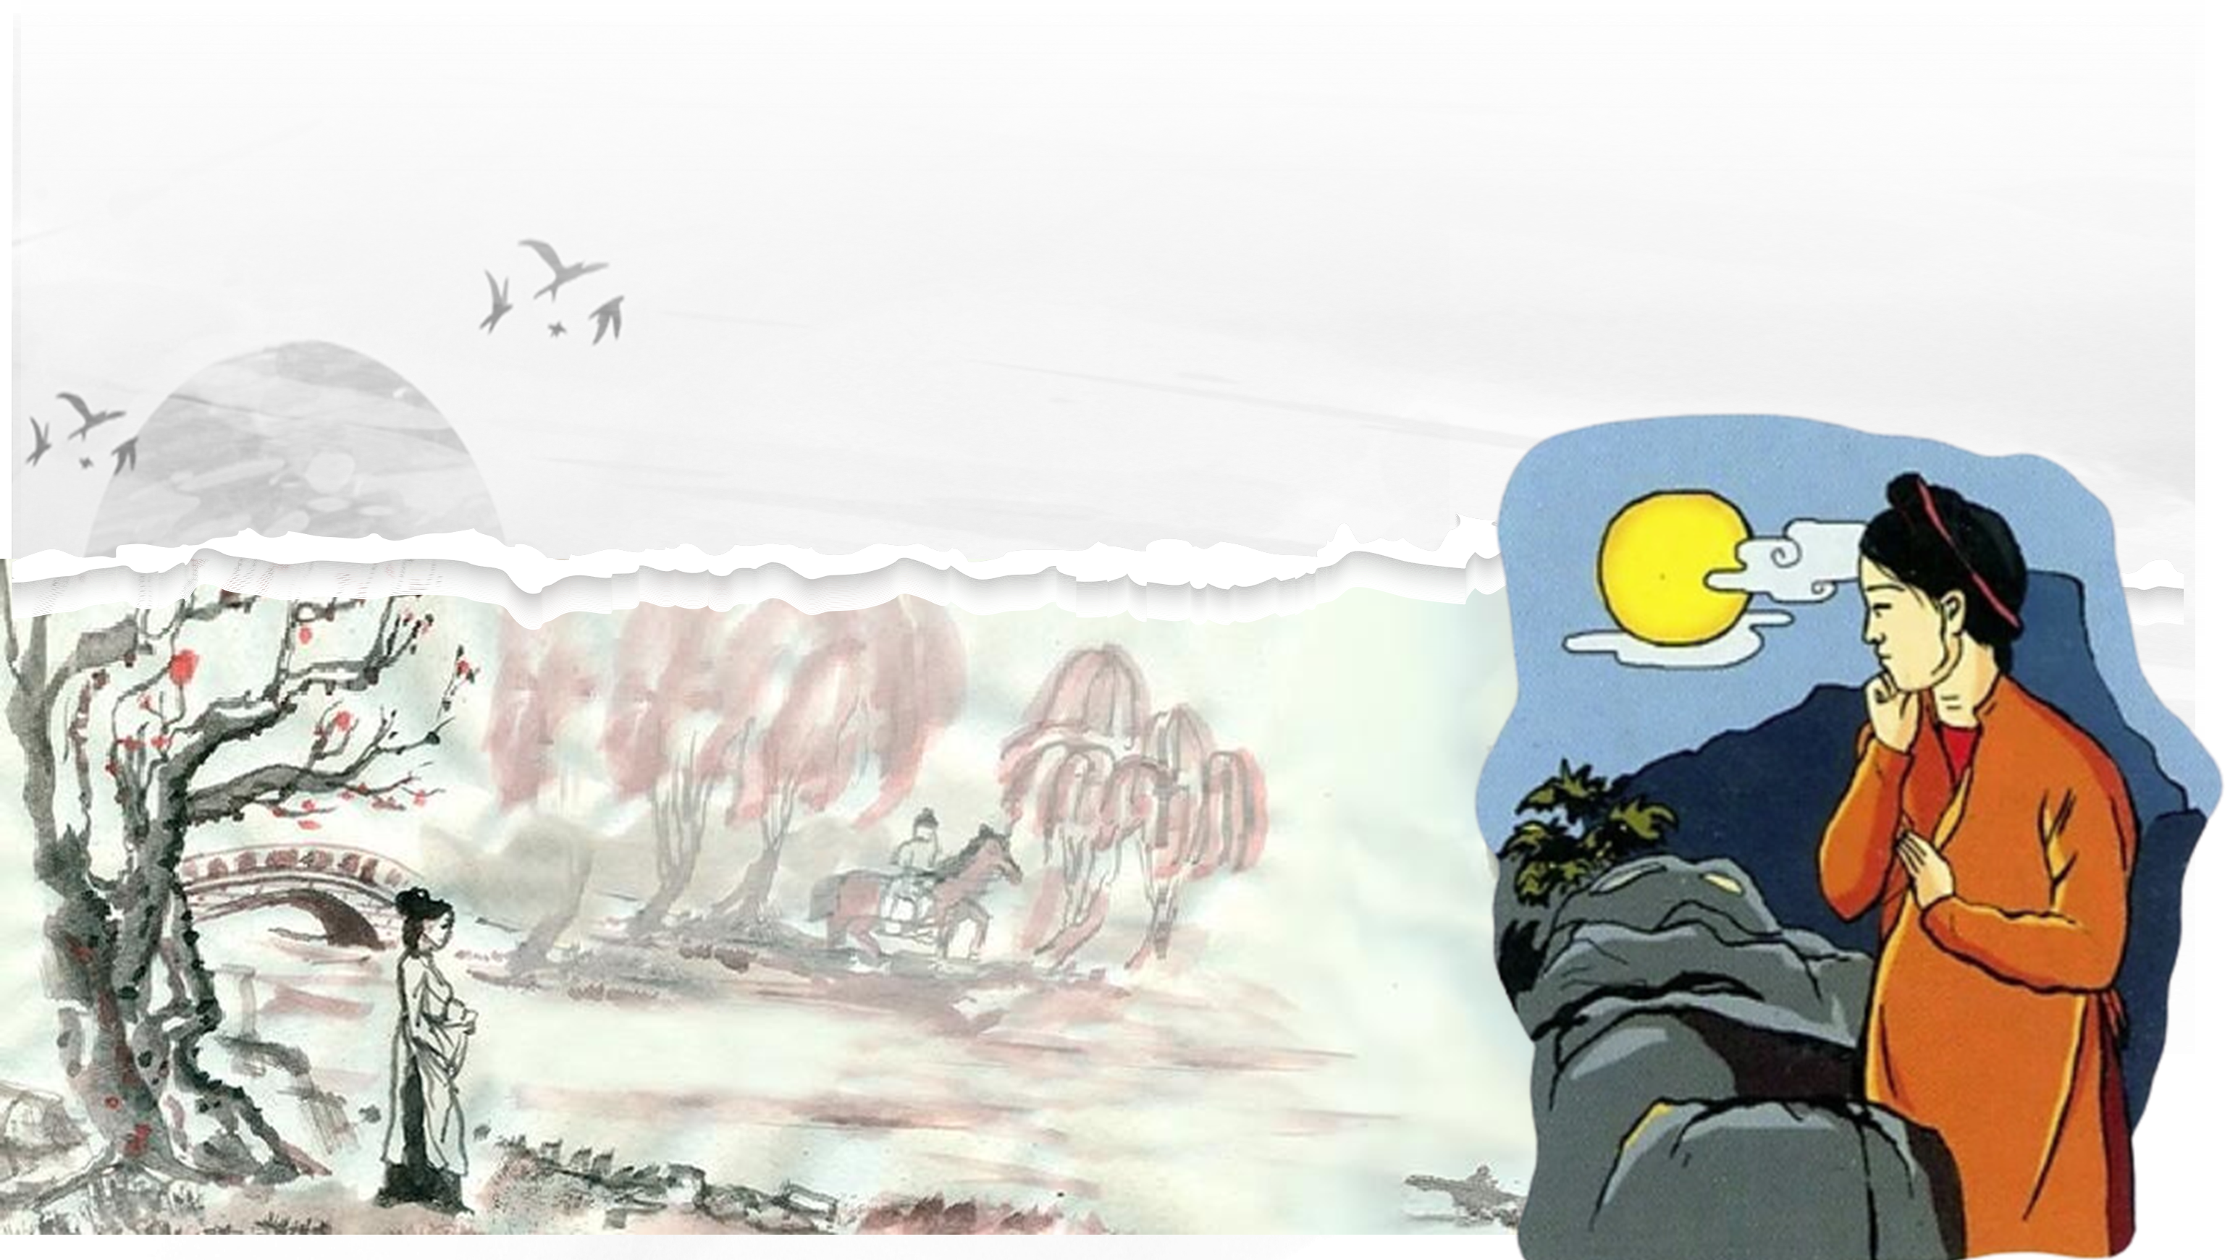

Bài 8. Những cung bậc tình cảm
(Thơ song thất lục bát)
Nỗi nhớ thương của người chinh phụ
Nguyên tác chữ Hán: ĐẶNG TRẦN CÔN
Bản diễn Nôm: Phan Huy Ích
Notes:
Giáo án của Thảo Nguyên 0979818956

Slide 21
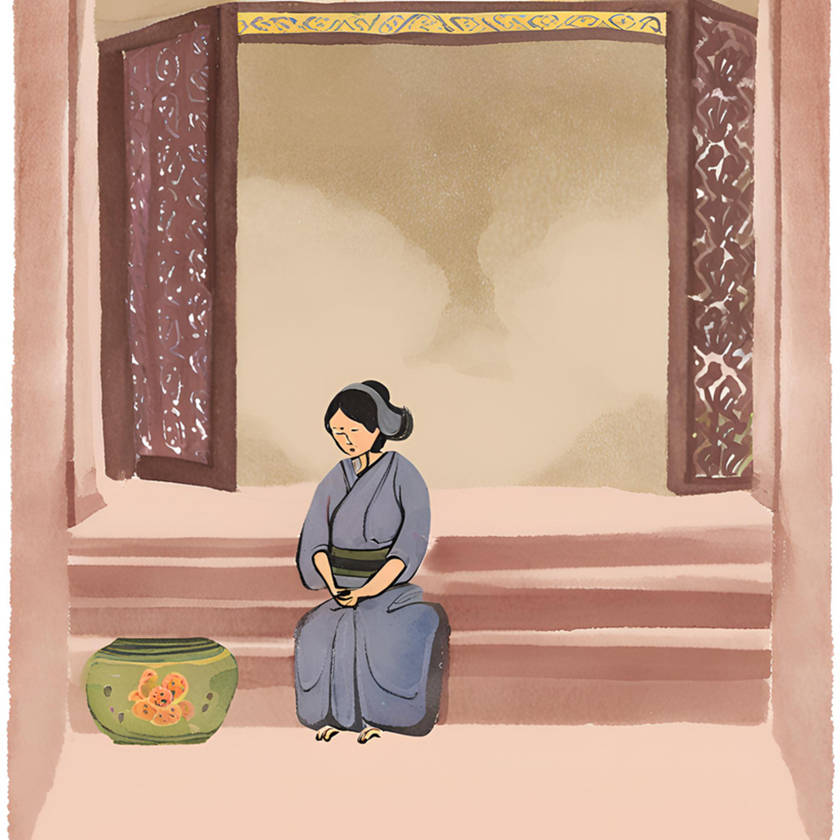
I.
TRẢI NGHIỆM
CÙNG VĂN BẢN
Notes:
Giáo án của Thảo Nguyên 0979818956

Slide 22
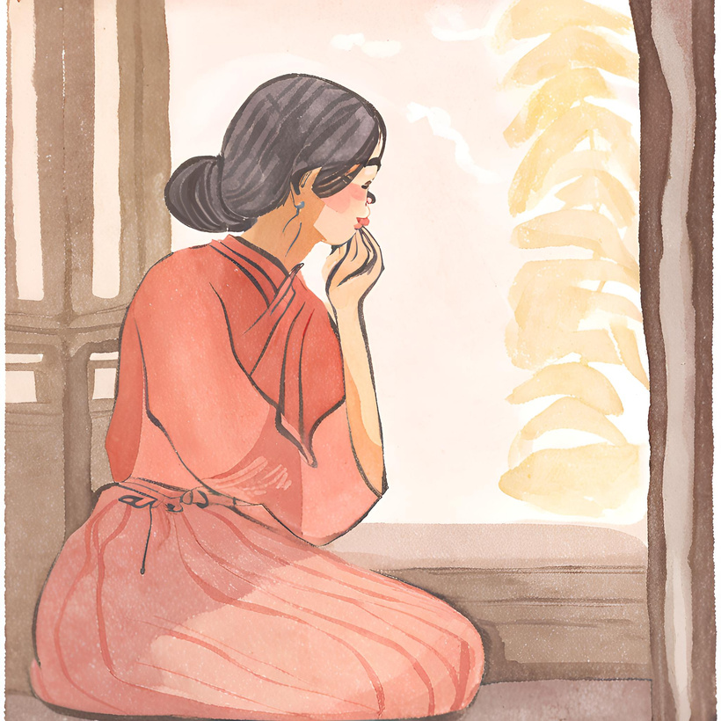
1. Đọc – chú thích
a. Đọc
- Đọc to, rõ ràng, diễn cảm, giọng đọc trầm buồn, lắng đọng và thể hiện nỗi niềm xót xa,…
- Chú ý sử dụng các chiến lược đọc trong các thẻ chỉ dẫn: suy luận, tưởng tượng
Notes:
Giáo án của Thảo Nguyên 0979818956

Slide 23
Nỗi nhớ thương
của người chinh phụ
Ngập ngừng gió thổi áo bào,
Bãi hôm tuôn dẫy nước trào mênh mông.
Tin thường lại người không thấy lại,
Hoa dương tàn đã trải rêu xanh.
Rêu xanh mấy lớp chung quanh,
Chân đi một bước, trăm tình ngẩn ngơ.
Thư thường tới người chưa thấy tới,
Bức rèm thưa lần giãi bóng dương.
Bóng dương mấy buổi xuyên ngang,
Lời sao mười hẹn, chín thường đơn sai.
Thử tính lại diễn khơi ngày ấy,
Tiền sen này đã nảy là ba.
Xót người lần lữa ải xa,
Xót người nương chốn Hoàng Hoa dặm dài.
Thuở lâm hành oanh chưa bén liễu,
Hỏi ngày về ước nẻo quyên ca.
Nay quyên đã giục oanh già,
Ý nhi lại gáy trước nhà líu lo.
Thuở đăng đồ mai chưa dạn gió,
Hỏi ngày về chỉ độ đào bông.
Nay đào đã quyến gió đông,
Tuyết mai trắng bãi, phù dung đỏ bờ.
Hẹn cùng ta Lũng Tây nham ấy,
Sớm đã trông nào thấy hơi tăm.
Ngập ngừng lá rụng cành tram.
Buổi hôm nghe dậy tiếng cầm xôn xao.
Hẹn nơi nao Hán Dương cầu nọ,
Chiều lại tìm nào có tiêu hao.
Notes:
Giáo án của Thảo Nguyên 0979818956

Slide 24

1. Đọc – chú thích
b. Chú thích
Ghi chú từ vựng
- Viết vào sổ tay hoặc giấy ghi chú những từ ngữ khó khi đọc văn bản.
- Sau đó, chia sẻ với cả lớp những từ ngữ khó đó và cùng nhau giải thích.

Slide 25
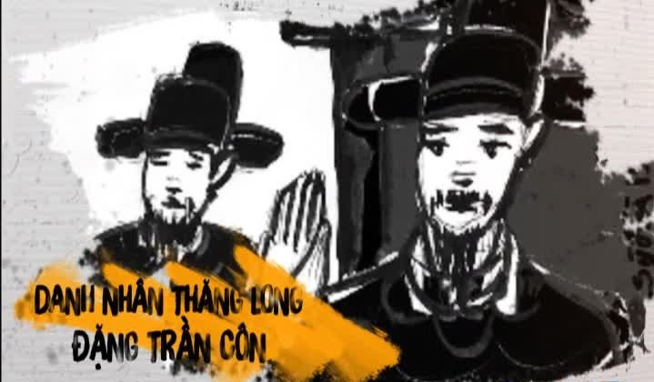
2. Tìm hiểu chung
a. Tác giả
- Sống khoảng thế kỉ XVIII
- Quê: làng Mọc (làng Nhân Mục), nay thuộc Hà Nội.
- Ông đỗ hương cống, làm quan tới chức Ngự sử đài chiếu khám.
- Tác phẩm của ông chú trọng thể hiện tình cảm riêng tư, nỗi niềm trắc ẩn của con người
- Sáng tác tiêu biểu: “Chinh phụ ngâm khúc”, “Tiêu tương bát cảnh”, ba bài phú “Trương Hàn thuần lô, Trương Lương bố ý, Khấu môn thanh,…
Tranh minh họa tác giả
Đặng Trần Côn
Notes:
Giáo án của Thảo Nguyên 0979818956

Slide 26
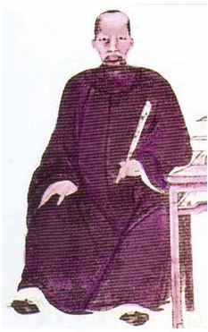
2. Tìm hiểu chung
a. Tác giả
- Phan Huy Ích (1750- 1822)
- Quê: Hà Tĩnh
- Làm quan dưới thời Chúa Trịnh- Vua Lê
- Là một trong những người dịch Chinh phụ ngâm của Đặng Trần Côn.
Tranh chân dung Phan Huy Ích năm 1790
Notes:
Giáo án của Thảo Nguyên 0979818956

Slide 27
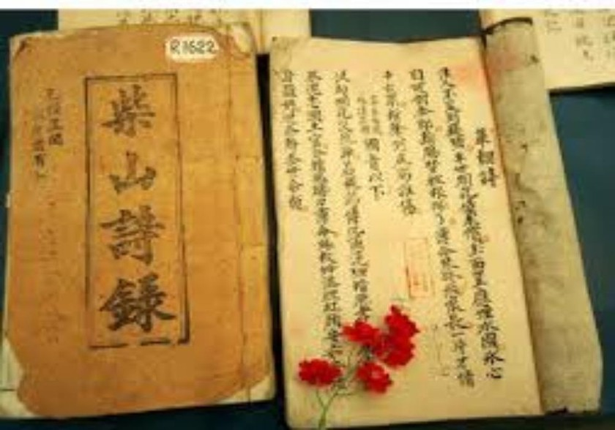
Bìa cuốn diễn Nôm Chinh phụ ngâm khúc
Notes:
Giáo án của Thảo Nguyên 0979818956

Slide 28
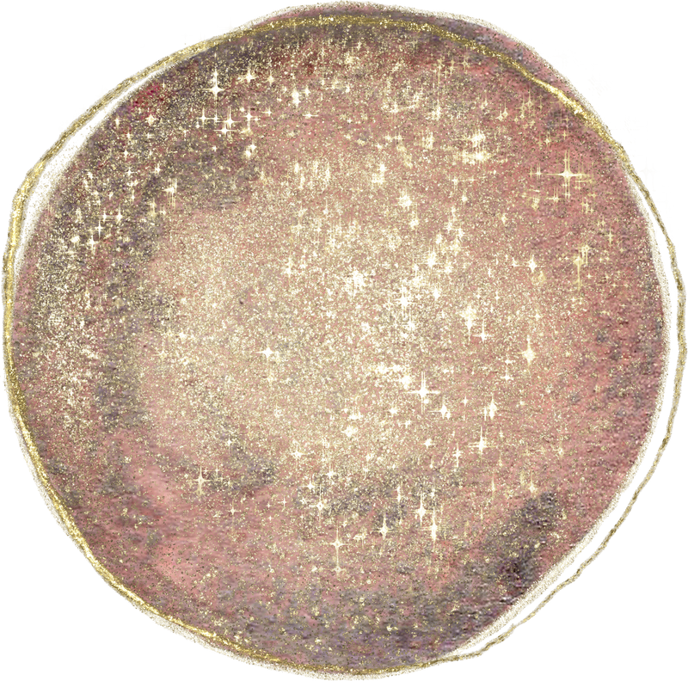
2. Tìm hiểu chung
b. Tác phẩm
* Tác phẩm “Chinh phụ ngâm”
Hoàn cảnh sáng tác:
Theo sử liệu, vào đời vua Lê Hiển Tông có nhiều cuộc khởi nghĩa nông dân nổ ra nên triều đình phải cất quân đi đánh dẹp, nhiều trai tráng giã từ gia đình để ra trận. Xúc động trước nỗi đau của người vợ có chồng đi chinh chiến, Đặng Trần Côn đã viết nên tác phẩm này.
Notes:
Giáo án của Thảo Nguyên 0979818956

Slide 29
2. Tìm hiểu chung
b. Tác phẩm
* Tác phẩm “Chinh phụ ngâm”
Nhan đề
“Chinh phụ ngâm”/”Chinh phụ ngâm khúc”: Khúc ngâm của người phụ nữ có chồng ra trận.
Notes:
Giáo án của Thảo Nguyên 0979818956

Slide 30
2. Tìm hiểu chung
b. Tác phẩm
* Tác phẩm “Chinh phụ ngâm”
Nội dung
- Kể về tâm trạng, hoàn cảnh của người thiếu phụ có chồng đi đánh giặc xa chưa về
- Thể hiện sự oán ghét chiến tranh phong kiến phi nghĩa.
- Nỗi khao khát tình yêu, hạnh phúc lứa đôi.
Notes:
Giáo án của Thảo Nguyên 0979818956

Slide 31
2. Tìm hiểu chung
b. Tác phẩm
* Tác phẩm “Chinh phụ ngâm”
Thể loại:
Ngâm/ngâm khúc
+ Nguyên tác chữ Hán: thể trường đoản cú
+ Bản dịch Nôm: thể song thất lục bát
Thể thơ:
Dung lượng
+ Nguyên tác chữ Hán: 478 câu thơ
+ Bản dịch Nôm: 408 câu thơ
Notes:
Giáo án của Thảo Nguyên 0979818956

Slide 32

2. Tìm hiểu chung
b. Tác phẩm
* Đoạn trích “Nỗi niềm chinh phụ”
Vị trí
gồm 28 câu thơ (Từ câu 125 đến câu 152)
Notes:
Giáo án của Thảo Nguyên 0979818956

Slide 33
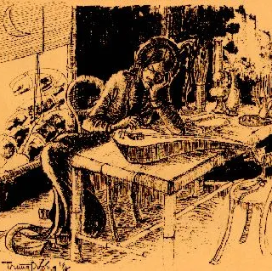
II.
Suy ngẫm và phản hồi
Notes:
Giáo án của Thảo Nguyên 0979818956

Slide 34
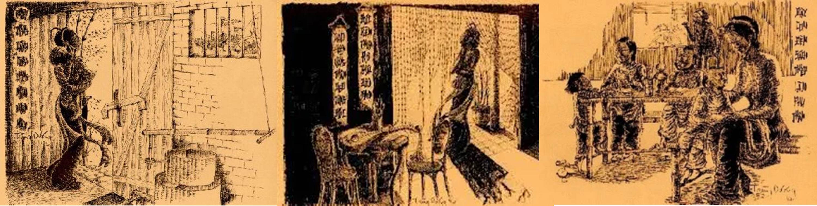
1.
Đặc điểm của thể thơ song thất lục bát
thể hiện trong đoạn trích
Notes:
Văn bản đã tuân thủ quy định về thi luật của thơ song thất lục bát như thế nào?

Slide 35

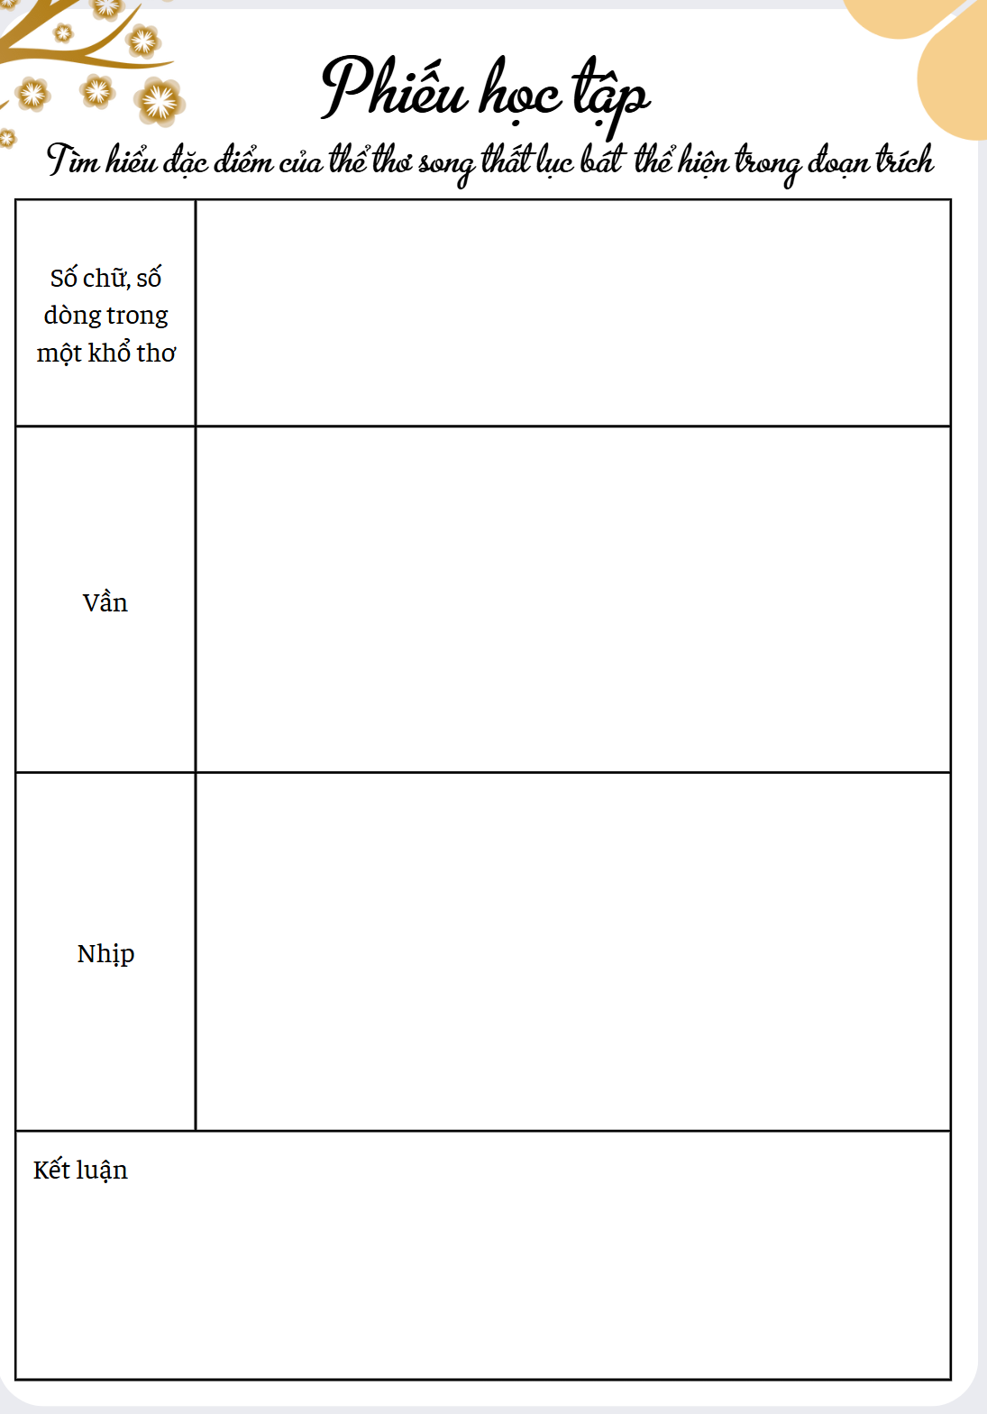

Check thể thơ
Notes:
Hoạt động nhóm bàn

Slide 36
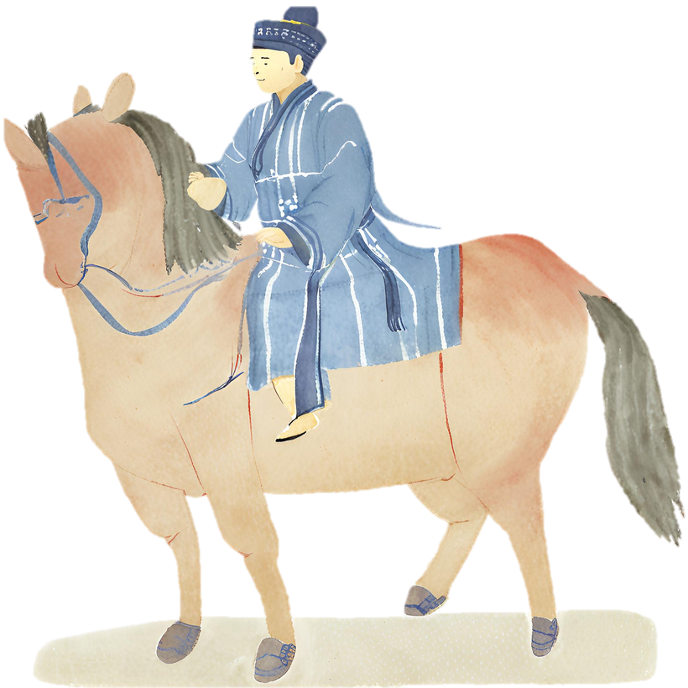
Số chữ, số dòng trong một khổ thơ | - Văn bản có 7 khổ thơ - Mỗi khổ thơ gồm cặp song thất (bảy tiếng) và cặp lục bát (sáu – tám tiếng)
Vần | Hiệp vần ở mỗi cặp, cặp song thất có vần trắc (liễu - nẻo), cặp lục bát có vần bằng (già - nhà); giữa cặp song thất và cặp lục bát có vần liền (ca - già). Ví dụ: Thuở lâm hành oanh chưa bén liễu (T), Hỏi ngày về ước nẻo (T) quyên ca (B). Nay quyên đã giục oanh già (B), Ý nhi lại gáy trước nhà (B) líu lo (B). Thuở đăng đồ mai chưa (B) dạn gió,

Slide 37

Nhịp | - Hai dòng thất được ngắt nhịp lẻ, thường là 3/4 - Dòng lục và dòng bát ngắt nhịp linh hoạt hơn (dòng lục thường ngắt nhịp 2/2/2, dòng bát thường ngắt nhịp 2/2/2/2). Ví dụ: Thuở lâm hành/ oanh chưa bén liễu, Hỏi ngày về/ ước nẻo quyên ca. Nay quyên/ đã giục/ oanh già, Ý nhi/ lại gáy/ trước nhà/ líu lo.
→ Bài thơ tuân thủ thi luật của thể thơ Song thất lục bát.
Notes:
Giáo án của Thảo Nguyên 0979818956

Slide 38
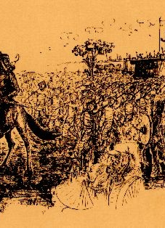
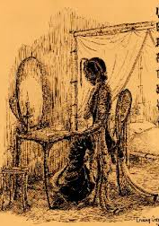
2.
Nét độc đáo của đoạn trích thể hiện qua
từ ngữ,
hình ảnh, BPTT
Notes:
Giáo án của Thảo Nguyên 0979818956

Slide 39
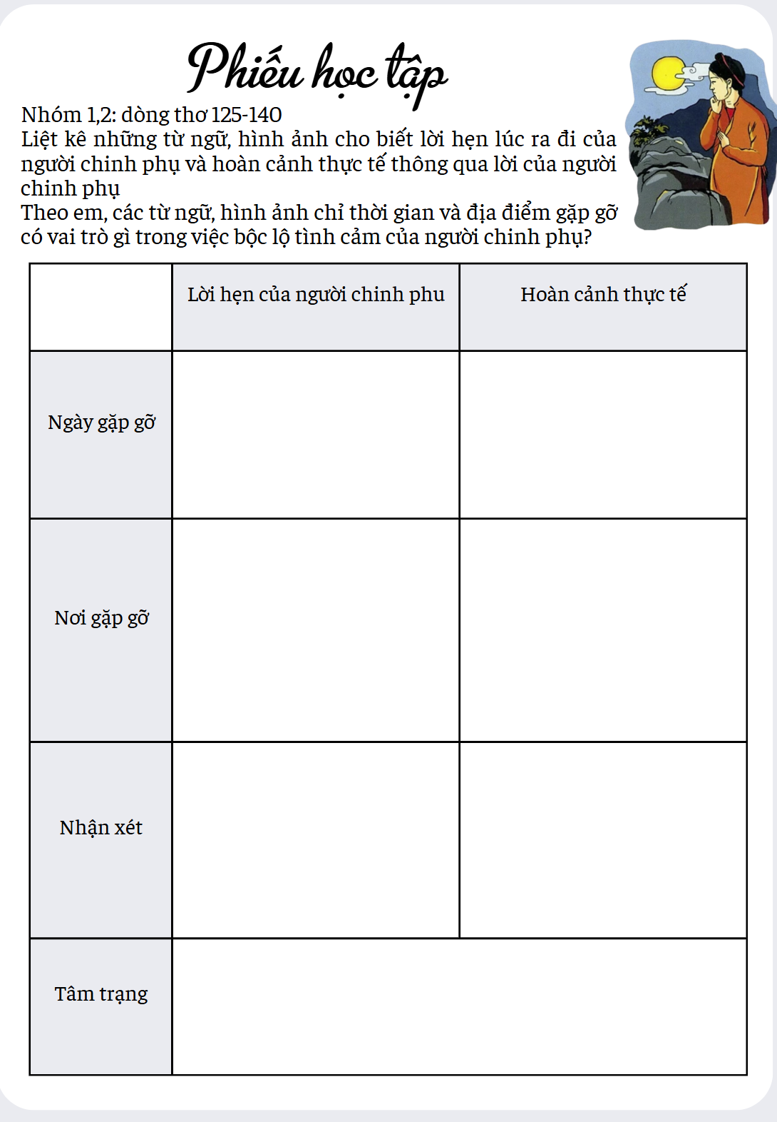
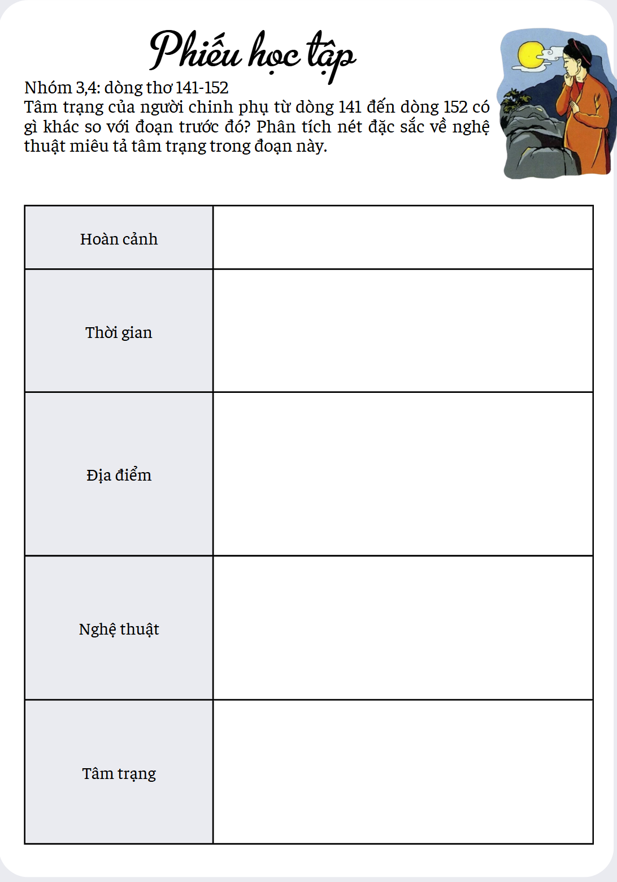
GỌI TÊN CẢM XÚC
Notes:
Nhóm 1,2: dòng thơ 125-140
Liệt kê những từ ngữ, hình ảnh cho biết lời hẹn lúc ra đi của người chinh phụ và hoàn cảnh thực tế thông qua lời của người chinh phụ
Theo em, các từ ngữ, hình ảnh chỉ thời gian và địa điểm gặp gỡ có vai trò gì trong việc bộc lộ tình cảm của người chinh phụ?
Nhóm 3,4: dòng thơ 141-152
Tâm trạng của người chinh phụ từ dòng 141 đến dòng 152 có gì khác so với đoạn trước đó? Phân tích nét đặc sắc về nghệ thuật miêu tả tâm trạng trong đoạn này.

Slide 40

* Dòng thơ 125 - 140
 | Lời hẹn của người chinh phu | Hoàn cảnh thực tế
Ngày gặp gỡ | - Oanh chưa bén liễu - Mai chưa dạn gió | - Oanh già, ý nhi gáy trước nhà - Tuyết mai trắng bãi, …
Nơi gặp gỡ | - Lũng Tây Nham - Hán Dương cầu | - Lá rụng cành trâm - Bãi hôm tuôn dẫy nước trào mênh mông.
Nhận xét | - Sử dụng hình ảnh ước lệ → Lời hẹn cụ thể, gây mong đợi | → Hoàn cảnh thực tế hoàn toàn sai biệt: lỗi hẹn cả về thời gian và không gian.
Tâm trạng | Nỗi thất vọng, đau khổ Nỗi nhớ thương, mong ngóng, ngóng trông mòn mỏi, tuyệt vọng.
Notes:
Giáo án của Thảo Nguyên 0979818956

Slide 41
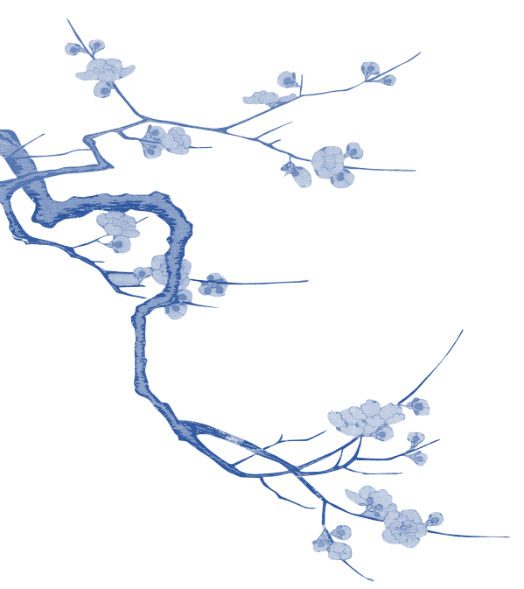
* Dòng thơ 141 - 152
Hoàn cảnh | - Tin thường lại >< người không lại - Thư thường tới >< người chưa tới - Lời mười hẹn >< chín thường đơn sai
Thời gian | Hoa dương tàn trải rêu xanh, rêu mấy lớp, bóng dương, tiền sen đã nảy là ba → Thời gian rất dài, rất lâu
Địa điểm | Ải xa, Hoàng Hoa
Nghệ thuật | - Từ ngữ, hình ảnh mang tính ước lệ, tượng trưng - Cách gieo vần, ngắt nhịp, nghệ thuật đối của thể thơ song thất lục bát - Phép điệp (điệp ngữ, điệp cấu trúc)
Tâm trạng | “Xót người, ngẩn ngơ” → Mong ngóng, đợi chờ xen lẫn trách hờn, xót xa
Notes:
– Tâm trạng chủ yếu của người chinh phụ từ dòng 125 đến dòng 140 là nỗi thất vọng vì người chồng đã sai lời hẹn ước, tâm trạng ngóng trông mỏi mòn trong tuyệt vọng. Còn tâm trạng chủ yếu từ dòng 141 đến dòng 152 là mong ngóng, đợi chờ xen lẫn trách hờn, xót xa cho người chinh phu chinh chiến nơi “ải xa”.
– Nét đặc sắc về nghệ thuật miêu tả tâm trạng trong đoạn này: Nghệ thuật sử dụng từ ngữ, hình ảnh mang tính ước lệ, tượng trưng nhằm diễn tả nỗi nhớ thương, mong ngóng để rồi thất vọng sâu sắc; cách gieo vần, ngắt nhịp, nghệ thuật đối của thể thơ song thất lục bát được sử dụng nhuần nhuyễn, tinh tế giúp làm nổi bật hoàn cảnh đợi chờ, nỗi nhớ mong triền miên; phép điệp (điệp ngữ, điệp cấu trúc) được sử dụng để nhấn mạnh tâm trạng đau khổ, thất vọng, sự trách hờn nhẹ nhàng nhưng đầy chua xót của người chinh phụ.

Slide 42

THẢO LUẬN NHANH: Sự lặp lại có tính quy luật 7 – 7 – 6 – 8, vần, nhịp, đối và phép điệp (điệp ngữ, điệp cấu trúc) trong văn bản có tác dụng gì trong việc biểu đạt tâm trạng, cảm xúc của người chinh phụ?
- Sự lặp lại có tính quy luật 7 – 7 – 6 – 8, vần, nhịp, đối và phép điệp (điệp ngữ (rêu xanh, bóng dương,…) và điệp cấu trúc (Thuở lâm hành…, Thuở đăng đồ…, Hỏi ngày về…, Hẹn cùng ta…, Hẹn nơi nao…, Xót người…,...)
- Tác dụng:
+ Góp phần tô đậm nỗi nhớ thương, mong ngóng chồng của người chinh phụ
+ Nỗi thất vọng, đau đớn vì sự sai hẹn của chồng so với buổi ra đi
+ Sự trách móc “mười hẹn chín thường đơn sai” pha lẫn xót thương cho người “lần lữa ải xa, nương chốn Hoàng Hoa dặm dài”.
Notes:
Giáo án của Thảo Nguyên 0979818956

Slide 43
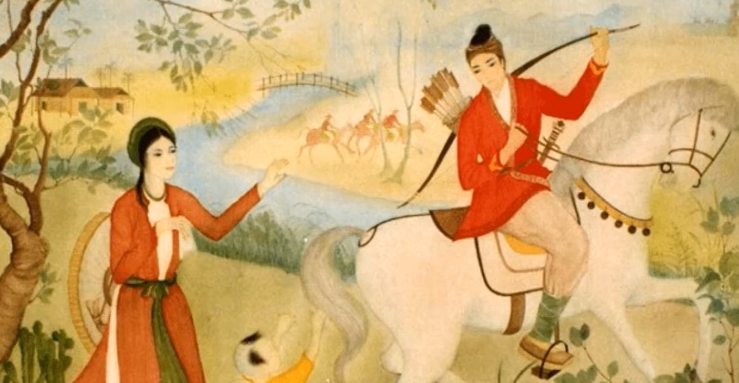
7.
3.
Bố cục và mạch cảm xúc của đoạn trích
Notes:
Giáo án của Thảo Nguyên 0979818956

Slide 44

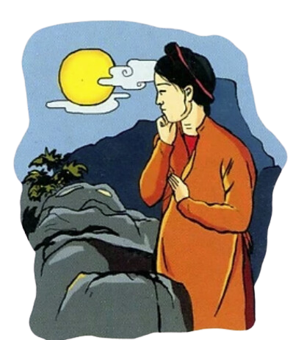
Bố cục | Mạch cảm xúc
Phần 1 (từ dòng 125 đến dòng 140) | Nỗi thất vọng của người chinh phụ vì sự sai hẹn của người chồng từ buổi ra đi (sai hẹn cả thời gian gặp gỡ và địa điểm gặp gỡ)
Phần 2 (từ dòng 141 đến dòng 152) | Nỗi nhớ thương, mong ngóng xen lẫn trách hờn của người chinh phụ dành cho chồng
Notes:
Xác định bố cục và mạch cảm xúc của văn bản.

Slide 45
4.
Chủ đề, cảm hứng chủ đạo và thông điệp của đoạn trích
Notes:
Giáo án của Thảo Nguyên 0979818956

Slide 46

- Chủ đề: Nỗi nhớ thương của người chinh phụ đối với người chồng đi chinh chiến nơi ải xa.
- Cảm hứng chủ đạo:
+ Thể hiện niềm cảm thông sâu sắc với tình cảnh vò võ, cô đơn của người chinh phụ trẻ có chồng đi chinh chiến nơi ải xa
+ Lên tiếng phê phán chiến tranh.
- Thông điệp:
+ Chiến tranh luôn thù nghịch với hạnh phúc, tình yêu
+ Hãy thông cảm với nỗi cô đơn của người chinh phụ
+ Cảm thông với nỗi đau thương, bất hạnh của con người trong chiến tranh.
Notes:
Nêu chủ đề và cảm hứng chủ đạo của văn bản. Chỉ ra một số căn cứ để xác định chủ đề.
- Một số căn cứ để xác định chủ đề:
+ Nhan đề: Nỗi nhớ thương của người chinh phụ.
+ Hình ảnh: thiên nhiên và thời gian gắn liền với cảm xúc của người chinh phụ, phản ánh nỗi nhớ và tâm trạng cô đơn.
+ Từ ngữ: “hẹn”, “chờ”, “người không thấy”,… làm nổi bật chủ đề nỗi nhớ thương, chờ mong.
+ Tâm trạng nhân vật: diễn ra theo mạch cảm xúc từ nỗi nhớ, lo lắng đến khao khát được đoàn tụ.
Văn bản thể hiện thông điệp gì?

Slide 47
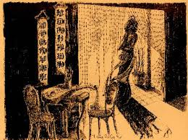
III.
Tổng kết
Notes:
Giáo án của Thảo Nguyên 0979818956

Slide 48
1. Nghệ thuật
- Thể thơ song thất lục bát độc đáo
- Nghệ thuật miêu tả tâm lí nhân vật tài tình.
- Biện pháp tu từ được kết hợp nhuần nhuyễn.
- Ngôn ngữ, hình ảnh giàu sức gợi.
2. Nội dung
Đoạn trích thể hiện tâm trạng và nỗi niềm của người chinh phụ trong hoàn cảnh chia li, qua đó phản ánh những mất mát do chiến tranh gây ra.
Notes:
Giáo án của Thảo Nguyên 0979818956

Slide 49

Trong văn bản trên, người chinh phụ đã bộc lộ nỗi nhớ thương của mình đối với người chồng đi chinh chiến. Hãy sáng tạo một sản phẩm (có thể viết/ vẽ,…) để bày tỏ tình cảm dành cho người mà em yêu quý.
Notes:
Giáo án của Thảo Nguyên 0979818956

Slide 50













GIẢI MÃ
MẬT THƯ
Start
Notes:
Giáo án của Thảo Nguyên 0979818956

Slide 51
Notes:
Giáo án của Thảo Nguyên 0979818956

Slide 52






1. Câu thơ "Lời sao mười hẹn chín thường đơn sai" có ý nghĩa gì?
A. Lời hứa thường được thực hiện
B. Lời hứa thường bị thất hẹn
A
C
C. Lời hứa luôn đúng hẹn
D. Lời hứa không đáng tin cậy
B
D
Notes:
B

Slide 53
2. Nêu cảm hứng chủ đạo của văn bản.
A. Thể hiện niềm cảm thông sâu sắc với tình cảnh vò võ, cô đơn của người chinh phụ trẻ có chồng đi chinh chiến nơi ải xa
B. Lên tiếng phê phán chiến tranh.
A
C
C. Cả A và B đều đúng
D. Cả A và B đều sai
B
D
Notes:
C

Slide 54
3. Điền từ còn thiếu vào chỗ chấm: Mạch cảm xúc trong phần 2 đoạn trích là nỗi nhớ thương, mong ngóng xen lẫn … của người chinh phụ dành cho chồng
A. Trách hờn
B. Chờ đợi
A
C
C. Hi vọng
D. Đau đớn
B
D
Notes:
A

Slide 55
4. Dòng nào dưới đây nhận xét không đúng về Chinh phụ ngâm ?
A. Cảm động trước nỗi đau của con người, nhất là của những người vợ lính trong chiến tranh là động lực để Đặng Trần Côn viết nên khúc ngâm xuất sắc này.
B. Khúc ngâm nói lên sự oán ghét chiến tranh phong kiến phi nghĩa.
A
C
C. Khúc ngâm thể hiện tâm trạng khát khao tình yêu, hạnh phúc lứa đôi.
D. Khúc ngâm được viết theo thể thơ lục bát.
B
D
Notes:
D

Slide 56
5. Đoạn trích Nỗi nhớ thương của người chinh phụ của Phan Huy Ích được viết theo thể thơ nào?
A. Thất ngôn bát cú Đường luật
B. Lục bát
A
C
C. Song thất lục bát
D. Lục bát biến thể
B
D
Notes:
C

Slide 57
6. Hãy chọn một câu thơ/ hình ảnh/từ ngữ mà em yêu thích. Giải thích lí do

